Slide 1
レディネステスト
５年17.正多角形と円周の長さ

Slide 2
図の円の半径は５㎝で、アの点は中心、イとウは円の上にある点で、イとウを結んだ線の長さは５㎝です。
ア、イ、ウの点を結んでかいた三角形はどんな三角形ですか。
㋓～㋕の中から１つ選びましょう。
（ ㋓正三角形 ㋔二等辺三角形 ㋕直角三角形 ）
ア
ウ
５㎝
イ
【３年12.円と球】【３年18.三角形と角】

Slide 3
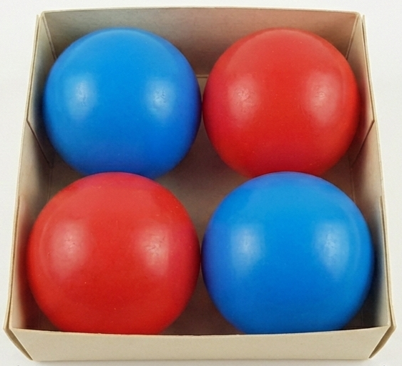
図のように、球が４こぴったり入っている箱があります。
この箱の横の長さが12㎝のとき、球の半径は（ ① ）㎝です。
①にあてはまる数を書きましょう
12㎝
【３年12.円と球】

Slide 4
図の長方形の周りの長さは（ ① ）㎝です。
①にあてはまる数を書きましょう。
３㎝
５㎝
【２年10.長方形と正方形】

Slide 5
正方形の一辺の長さが１㎝、２㎝、３㎝、…と変わると、正方形は図のように変わります。
一辺の長さ□㎝、正方形の周りの長さ○㎝の関係を表にまとめます。
周りの長さ○㎝を求める式を㋐～㋕の中から１つ選びましょう。
㋐ □×□＝○ ㋑ □×２＝○ ㋒ □×４＝○
㋓ ○×○＝□ ㋔ ○×２＝□ ㋕ ○×４＝□
一辺の長さ | □（㎝） | １ | ２ | ３ | ４
周りの長さ | ○（㎝）
１㎝
【５年３.比例】【２年10.長方形と正方形】

Slide 6
あきらさんは、植物Ａと植物Ｂを育てています。
１週間前と現在の高さをはかると表のようになりました。
のびた割合が大きいのはどちらの植物ですか。
植物Ａ、植物Ｂのどちらか１つを選びましょう。
植物Ａ | 植物Ｂ
１週間前 現在 ９㎝ → 12㎝ | １週間前 現在 ６㎝ → ９㎝
【５年14.割合】

Slide 7
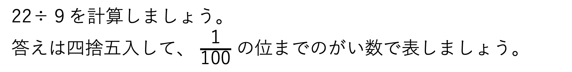
22÷９を計算しましょう。
答えは四捨五入して、 $\frac{１}{\text{100}}$ の位までのがい数で表しましょう。
【５年５.小数のわり算】

Slide 8
青のテープの長さは８ｍ、黄のテープの長さは５ｍです。
黄のテープの長さは青のテープの長さの（ ① ）倍です。
①にあてはまる小数を書きましょう。
【５年５.小数のわり算、小数の倍】

Slide 9
赤のテープの長さは５ｍです。
白のテープの長さは赤のテープの長さの3.6倍です。
白のテープの長さは（ ① ）ｍです。
①にあてはまる数を書きましょう。
【５年５.小数のわり算、小数の倍】

Slide 10
次の四角形のうち、「２本の対角線を引いてできる４つの三角形がすべて合同」という特ちょうが、いつでもあてはまるものを、㋐～㋔の中からすべて選びましょう。
（ ㋐台形 ㋑平行四辺形 ㋒ひし形 ㋓長方形 ㋔正方形 ）
㋐
㋑
㋒
㋓
㋔
【５年６.合同な図形】

Slide 11
正三角形の１つの角の大きさは（ ① ）°です。
①にあてはまる数を書きましょう。
【５年７.図形の角】

Slide 12
解答
㋓
３
16
㋒
植物Ｂ
2.44
0.625
18
㋒、㋔
60

